Slide 1
ПРО ВСТУП 2024

Slide 2
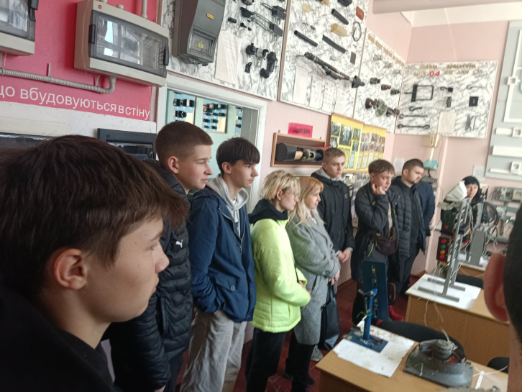
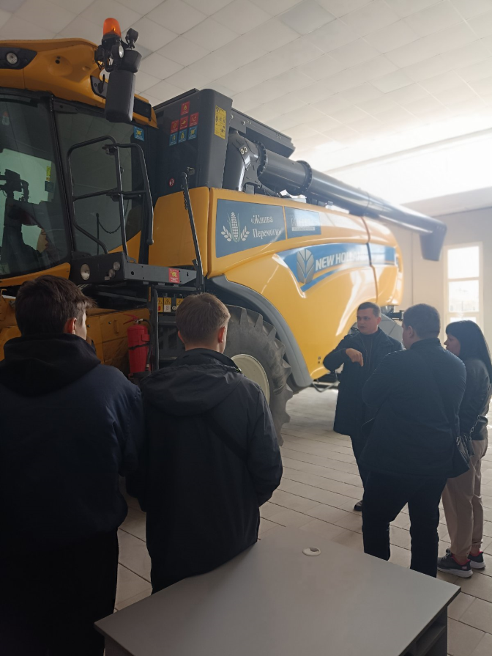
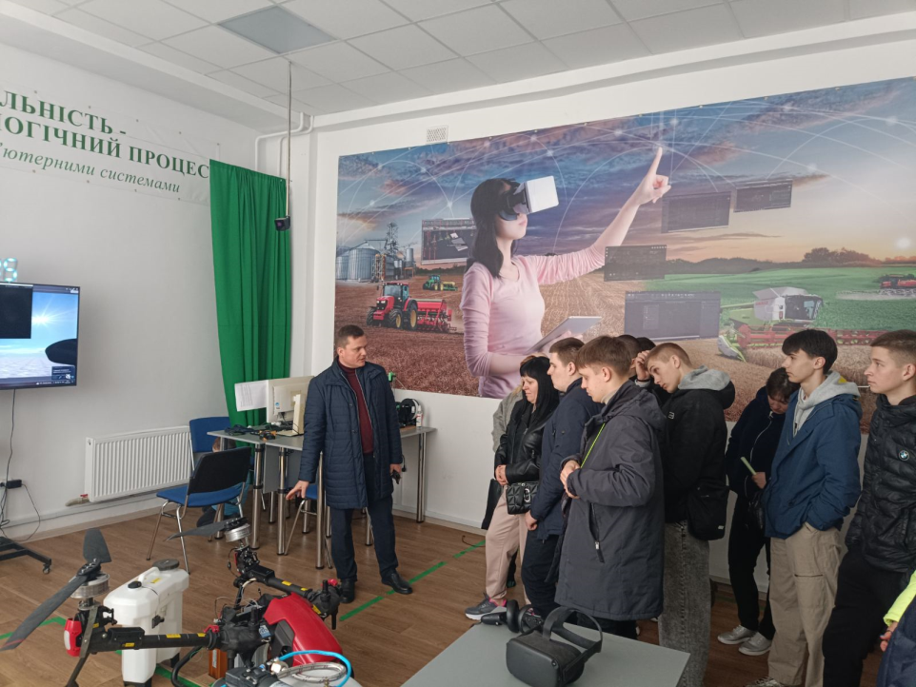
ГРАФІК НМТ-2024

Slide 3
ВСТУПна кампанія 2024
В 2024 році буде спільний широкий конкурс для вступників на ОС бакалавр на основі ПЗСО* та на основі НРК5*.
* ПЗСО- повна загальна середня освіта (профільна середня освіта)
* НРК- національна рамка кваліфікації
НРК5 - 5 рівень НРК (диплом молодшого спеціаліста, молодшого бакалавра чи фахового молодшого бакалавра)
Для вступу на ОС бакалавр спеціальностей 208 «Агроінженерія» та 141 «Електроенергетика, електротехніка та електромеханіка» на основі ПЗСО та НРК5 можна використовувати:
- ЗНО 2021 року
- НМТ 2022 - 2024 років

Slide 4
ВСТУПна кампанія 2024
Національний мультипредметний тест містить чотири предмети: три обов'язкові (українська мова, математика, історія України) і один за вибором учасника (іноземна мова (англійська, французька, німецька, іспанська) / хімія / фізика / біологія / географія/ українська література) (на будь-яку спеціальність).
Конкурсний бал для вступу буде розраховуватись шляхом переведення тестових балів, отриманих за кожен предметний тест, у рейтинговий бал за 200-бальною шкалою.
Можна подавати 5 заяв на бюджет за всіма основами вступу та не більше 10 заяв на комерційну форму навчання.

Slide 5
ВСТУПна кампанія 2024
Реєстрація вступників на НМТ відбуватиметься дистанційно за допомогою спеціального сервісу на сайті Українського центру оцінювання якості освіти https://my.testportal.gov.ua/registration/nmt
Щоб зареєструватися для участі в НМТ, потенційному вступнику потрібно самостійно створити персональний кабінет на вебсайті Українського центру оцінювання якості освіти (УЦОЯО) та виконати в ньому такі дії:
1. Внести особисті дані й інформацію щодо участі в НМТ;
2. Завантажити в електронній формі сканкопії та/або фотокопії реєстраційних документів у форматі (паспорт, РНОКПП, атестат (свідоцтво ПЗСО) .png або .jpg не більше 1 Мб;
3. Підтвердити бажання взяти участь у НМТ;
4. Надіслати внесену інформацію та копії документів на обробку до регіонального центру;
5. Сформувати Сертифікат НМТ 2024 року.

Slide 6
ВСТУПна кампанія 2024
Заява рекомендована на бюджет
Спеціальності з державною підтримкою
вступники мають підтвердити вибір місця навчання в електронному кабінеті з накладанням кваліфікованого електронного підпису або особисто в закладі освіти.
Код | Найменування спеціальності
141 | Електроенергетика, електротехніка та електромеханіка
181 | Харчові технології
192 | Будівництво та цивільна інженерія
201 | Агрономія
202 | Захист і карантин рослин
204 | Технологія виробництва і переробки продукції тваринництва
205 | Лісове господарство
206 | Садово-паркове господарство
208 | Агроінженерія
275.03 | Транспортні технології (на автомобільному транспорті)
КЕП можна отримати:
- за допомогою сервісу ДІЯ ( від 18 років);
в ДПС (державна податкова служба) - за згодою батьків для осіб які не досягли 18 річного віку;
в Приватбанк24 ( клієнти банку)

Slide 7
Вагові коефіцієнти НМТ
Для вступу на кожну спеціальність для усіх тестових предметів встановлені вагові коефіцієнти.
код | Спеціальність /освітня програма | Конкурсні предмети
 |  | Основний блок |  |  | Додатковий блок (четвертий) К4
 |  | Перший (українська мова) К1 | Другий (математика) К2 | Третій (історія України) К3 | Іноземна мова | Біологія | Фізика | Хімія | Українська література | Географія
141 | Електроенергетика, електротехніка та електромеханіка | 0,3 | 0,5 | 0,2 | 0,25 | 0,2 | 0,5 | 0,2 | 0,2 | 0,2
208 | Агроінженерія | 0,3 | 0,4 | 0,3 | 0,35 | 0,5 | 0,5 | 0,3 | 0,25 | 0,3

Slide 8
ВСТУПна кампанія 2024
Перелік конкурсних предметів у ЗНО та національному мультипредметному тесті (співбесіді), для вступників на основі диплому молодшого спеціаліста, молодшого бакалавра чи фахового молодшого бакалавра.

Slide 9
Розрахунок конкурсного балу
$$Конкурсний бал \left(КБ\right)=\frac{\left(К1∗П1+К2∗П2+К3∗П3+К4∗П4\right)}{\left(К1+К2+К3+К4\right)}$$
К1, К2, К3, К4– вагові коефіцієнти
П1, П2, П3, П4 – бали сертифікатів ЗНО/НМТ
Додаткові коефіцієнти:
РК - регіональний, РК – відомий буде в червні
ГК – галузевий,
ГК = 1,02 – для спеціальностей, яким надається особлива підтримка (10 спеціальностей),
для заяв з 1 і 2 пріоритетом
Остаточний конкурсний бал (ОКБ) = КБ*РК*ГК

Slide 10
Приклад розрахунку КБ
По 208 спеціальності «Агроінженерія» ми маємо такі вагові коефіцієнти:
українська мова - 0,3; математика - 0,4; історія - 0,3; іноземна - 0,35; біологія - 0,5; фізика – 0,5; хімія -0,3; укр. література - 0,25, географія - 0,3
Вступник 1
українська мова – 170, математика - 160, історія України- 170, біологія -140
Вступник 2
українська мова – 170, математика – 160,
історія України - 170, укр. література -140
На перший погляд логічно, що той хто складав біологію повинен мати вищий бал, адже ваговий коефіцієнт з цього предмета 0,5 у порівняні з укр.літературою 0,25.
На жаль логіка тут не працює і якщо ми підставимо у формулу наші складові то отримаємо наступний результат:
$$КБ \left(біологія\right)=\frac{\left(0,3∗170+0,4∗160+0,3∗170+0,5∗140\right)}{\left(0,3+0,4+0,3+0,5\right)}=157,33$$
$$КБ \left(укр.література\right)=\frac{\left(0,3∗170+0,4∗160+0,3∗170+0,25∗140\right)}{\left(0,3+0,4+0,3+0,25\right)}=160,8$$
Якщо вступник знає краще четвертий предмет, то тоді дійсно вагові коефіцієнти працюють на його користь.
Наприклад четвертий предмет біологію і українську літературу склали на 180 балів, тоді
$$КБ \left(біологія\right)=\frac{\left(0,3∗170+0,4∗160+0,3∗170+0,5∗180\right)}{\left(0,3+0,4+0,3+0,5\right)}=170,66$$
$$КБ\left(укр. література\right)=\frac{\left(0,3∗170+0,4∗160+0,3∗170+0,25∗180\right)}{\left(0,3+0,4+0,3+0,25\right)}=168,8$$

Slide 11
ВСТУПна кампанія 2024
Бали з якими можна подавати заяви на спеціальності
141 Електроенергетика, електротехніка та електромеханіка та
208 Агроінженерія
на місця державного або регіонального замовлення
на комерційні місця (за кошти фізичних та/або юридичних осіб)
не менше ніж 130,00
не менше ніж 100,00

Slide 12
СТРОКИ ВСТУПної кампанії 2024
Виконати вимоги до зарахування
Зарахування вступників
на місця державного або регіонального замовлення
до 18:00 08 серпня
за державним або регіональним замовленням проводиться не пізніше 10 серпня
за кошти фізичних та/або юридичних осіб - не пізніше ніж 30 серпня
Надання рекомендацій до зарахування та оприлюднення списку рекомендованих для вступників, які вступають на місця за кошти фізичних та /або юридичних осіб на відкриті та фіксовані конкурсні пропозиції, здійснюється
не раніше 09 серпня
Переведення на вакантні місця державного, регіонального замовлення осіб, які зараховані на навчання за кошти фізичних та/або юридичних осіб,
не пізніше 17 серпня

